Slide 1
BandariLetona
Catalogo

Slide 2
Índice:
Alimentación
Queso entero Etxezuri
Sal de Leintz Gatzaga
Sal con polvo de pimienta
Mermelada Jakion (Kiwi, Melocoton)
Acelgas Euskal Baserri
Tomate natural Euskal Baserri
2. Artesania
Panera
Cesto de ropa

Slide 3
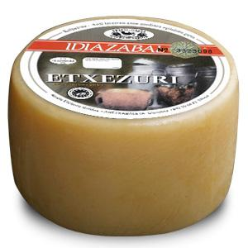
Queso entero de Etxezuri (1,600 kg) (18€/kg)
EUSKERA/VASCO:
Artzain Gazta, Idiazabal Jatorrizko Deitura. Eskuz egindako gazta (gutxi gorabehera 1.600 kg)
CASTELLANO:
Queso de Pastor, con Denominación de Origen Idiazabal. Trabajado y elaborado de manera artesanal. Entero (aproximadamente 1,600 kg)

Slide 4
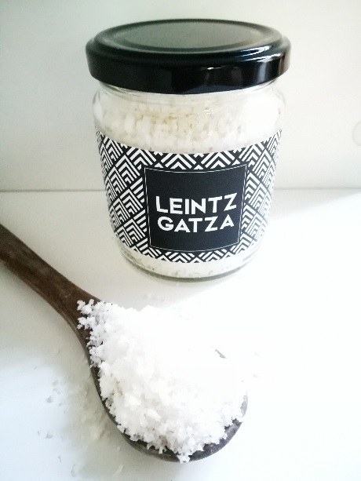
Sal de Leintz Gatzaga. 160g 3€
EUSKERA/VASCO:
(160gr) Historiaz betetako gatza su txikian erauzia, 200 milioi urtetik gorako antzinatasuna duen lurpeko gatz harritik ateratakoa. Mineral eta propietate ugarirekin, egokia jaki mota ezberdinen zaporea areagotzeko.
CASTELLANO:
(160gr) Sal de yacimiento millenario de mas de 200 millones de años. Obtenido de una forma artesanal. Con muchas propiedades como minerales. Fantastico para potenciar el sabor de los platos.

Slide 5
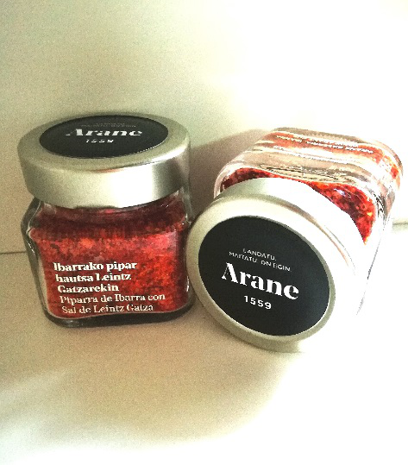
Gatzagako Arane, Ibarrako pipar hautsarekin: 4,5€
EUSKERA:
Leintz Gatzagako gatza Ibarrako piper hautsarekin. Ezin hobea jaki ezberdinetarako; arraina, haragia, olagarroa, pasta...
CASTELLANO:
Sal de Leintz Gatzaga con polvo de pimienta Ibarra. Ideal para diferentes comidas; pescado, carne, pulpo, pasta ...

Slide 6
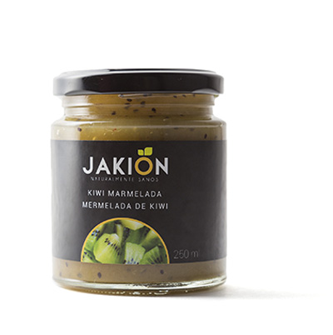
Kiwi mermelada (250ml) 4€
EUSKERA/VASCO:
Formatua: 250ml
Osagaiak: Kiwi, azukrea eta limoi-zukua.
Pisu garbia: 280g
70 g-ko fruta 100 g produktu bakoitzarekin.
Guztira 40g azukre edukia 100 g produktu bakoitzeko.
CASTELLANO:
Formato: 250ml
Ingredientes: Kiwi, azúcar y zumo de limón.
Peso neto: 280g
Elaborado con 70g de fruta por 100g de producto.
Contenido total en azúcares 40g por 100g de producto.

Slide 7
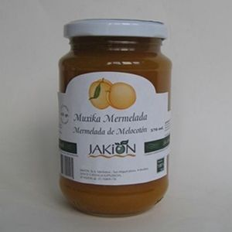
Mermelada de melocotón de Jakion 4€
EUSKERA/VASCO:
Ereferentzia: 0155 Neurria: 250ml Osagaiak: muxika, azukrea, limoi ura Pisu garbia: 280g 70g fruta 100g produktuko 40g azukre 100g produktuko Unitateak kaxako: 6 edo 12
CASTELLANO:
Referencia: 0155 Formato: 250ml Ingredientes: melocotón, azúcar y zumo de limón Peso neto: 280g Elaborado con 70g de fruta por 100g de producto Contenido total en azúcares 40g por 100g de producto Unidades por caja: 6 ó 12

Slide 8
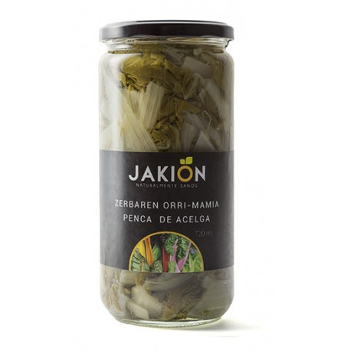
Acelga troceada Euskal Baserri (Jakion) 2€
EUSKERA/VASCO:
Formatua: 720ml
Osagaiak: Zerbak, limoi-zukua eta gatza.
Pisu garbia: 660 g
Pisu xukatua: 425g (meharra)
EUSKAL BASERRI produktuak
CASTELLANO:
Formato: 720ml
Ingredientes: Acelga, zumo de limón y sal.
Peso neto: 660g
Peso escurrido: 425g
Producto: EUSKAL BASERRI

Slide 9
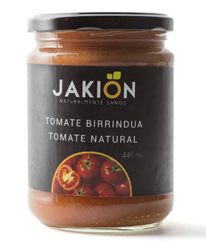
Tomate natural en bote - Euskal Baserri 1.5 €
EUSKERA/VASCO:
Erreferentzia: 5005 Formatua: 445ml. Osagaiak: tomatea eta gatza. Pisu garbia: 415g. Kaxa bakoitzeko unitateak: 6 edo 12. Euskal Baserriko produktua.
CASTELLANO:
Referencia: 5005 Formato: 445ml Ingredientes: tomate y sal Peso neto: 415g Unidades por caja: 6 ó 12 Producto Euskal Baserri

Slide 10
Ogi-Saskia / Panera 13€
EUSKERA/VASCO:
Eskus egindako saskiak, zumez eta maitasunez egindako sakiak
Ederrak, erabilgarriak eta merkeak.
CASTELLANO:
Cestas artesanales hechas de mimbre, a mano y con amor.
Bonitas, útiles y baratas.

Slide 11
Arropa saskia / Cesto de ropa 26 €
EUSKERA:
Artisau saskia arropa zikina gordetzeko. Zumez eta ilusioz egindakoa.
CASTELLANO:
Cesta para la ropa sucia artesanal. Hecho a mano con mimbre y con mucha ilusión

